Slide 1
Guía para el uso de la plataforma ZOOM para auditorías remotas de ACCM
ACCM AMÉRICA

Slide 2
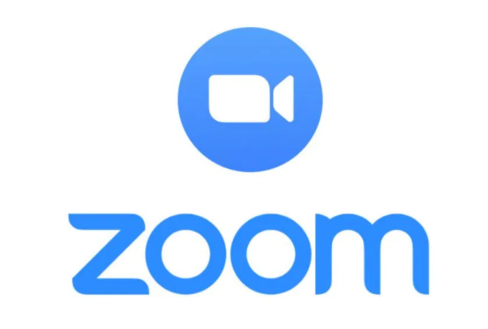
¿Qué es la aplicación ZOOM?
La aplicación Zoom Video es una plataforma de videoconferencia y reuniones virtuales, accesible desde computadoras (de escritorio y portatiles), telefonos inteligentes y tabletas.
La plataforma nos permite realizar lo siguiente:
  Videoconferencias.
  Compartir documentos de manera simultanea (Compartir pantalla).
  Compartir documentos como archivos adjuntos.
  Comunicación a través de chat de texto.
  Generación de salas de grupos.

Slide 3
¿Qué es la aplicación ZOOM?
Con el objetivo de asegurar la confidencialidad y seguridad de la información tratada durante los procesos de evaluación de la conformidad realizados por ACCM América, se cuenta con una licencia profesional.
La licencia profesional nos permite tener el control de la reunión al darnos un ID de y una contraseña particular para el acceso a cada reunión.
El anfitrion (ACCM América) tiene la responsabilidad de permitir o denegar el acceso a cualquier usuario que intente acceder a la reunión. Lo que permite mantener el control del personal involucrado en las auditorías.
Además, con la licencia que se cuenta podemos realizar reuniones con un máxmo de 100 personas.

Slide 4
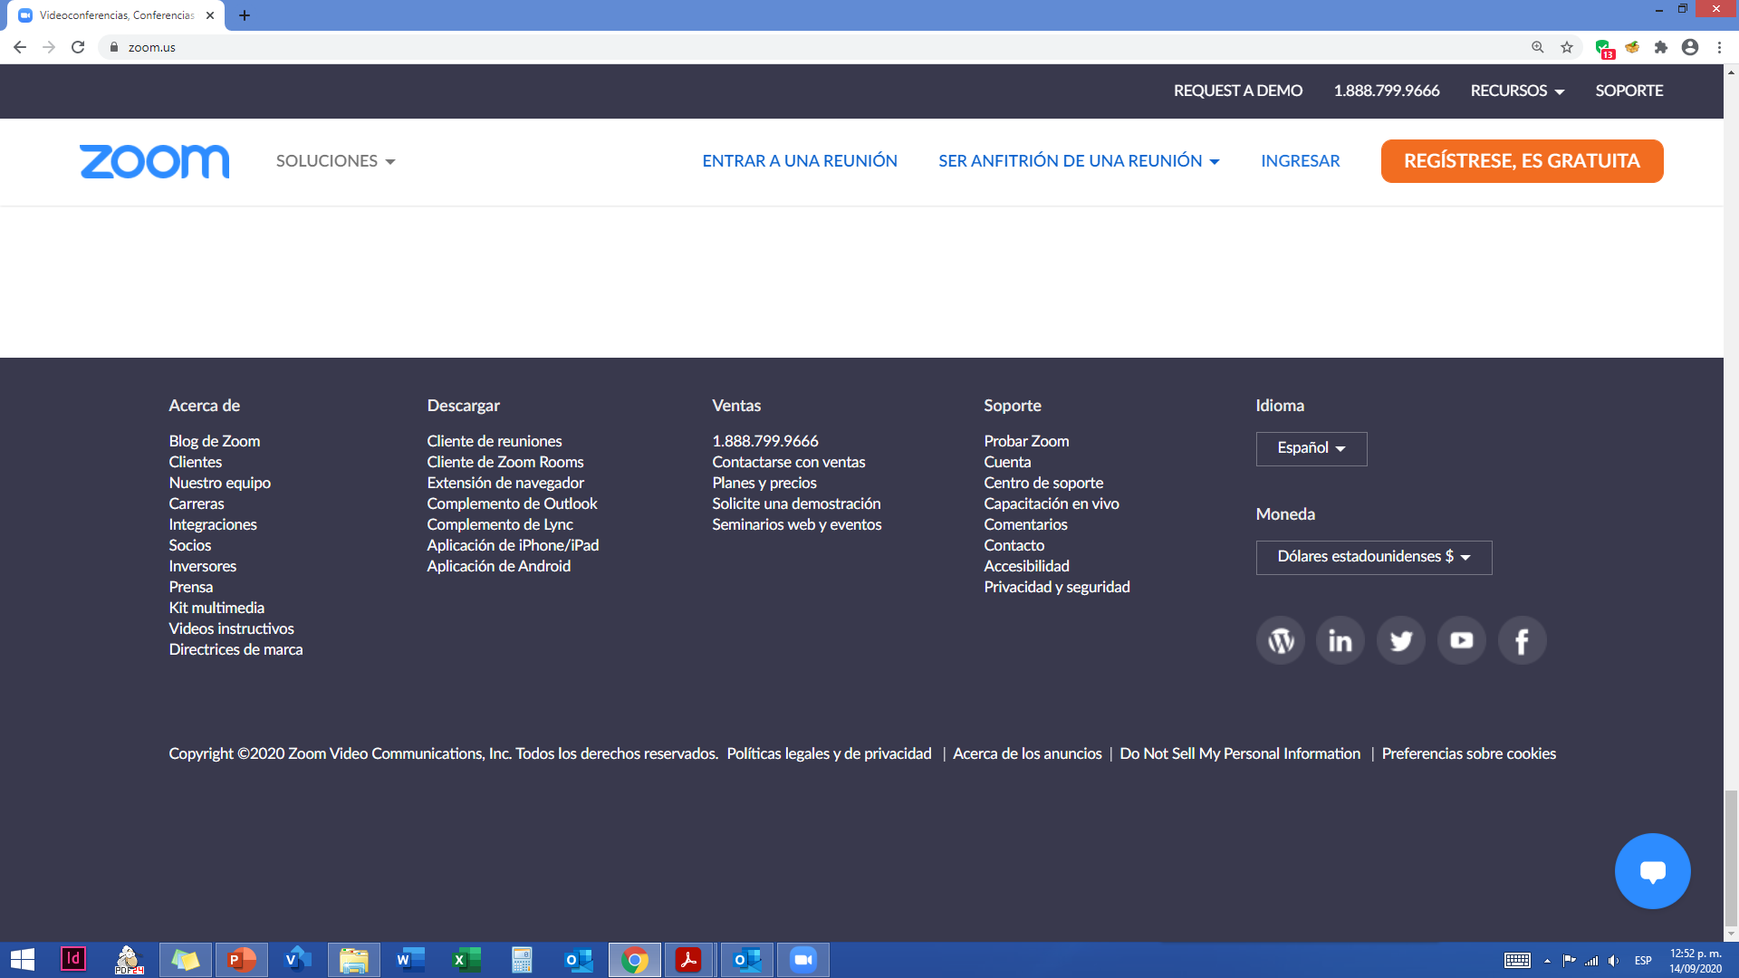
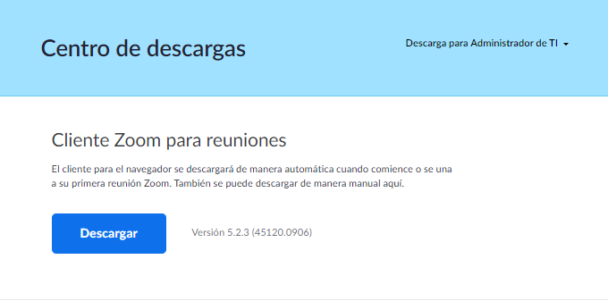
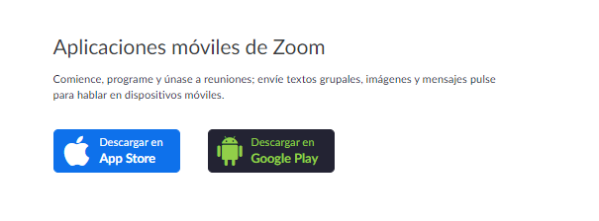
¿Cómo descargar la plataforma ZOOM?
Para descargar la aplicación de Zoom, diríjase a https://zoom.us y diríjase a la parte inferior de la pagina.
En esta sección se encuentra la opción «Descargar», haga clic en la opción de «Clientes de reuniones». Se desplegara el Centro de descargas
1
2
Si se desea adquirir la aplicación para equipos de cómputo en la sección «Clientes Zoom para reuniones» seleccionar el boton “descargar”.
Si desea la aplicación movil, en la sección «Aplicaciones móviles de Zoom», se cuenta la opción para descargarla en dispositivos apple o android.
Opciones de descargas
3
4

Slide 5
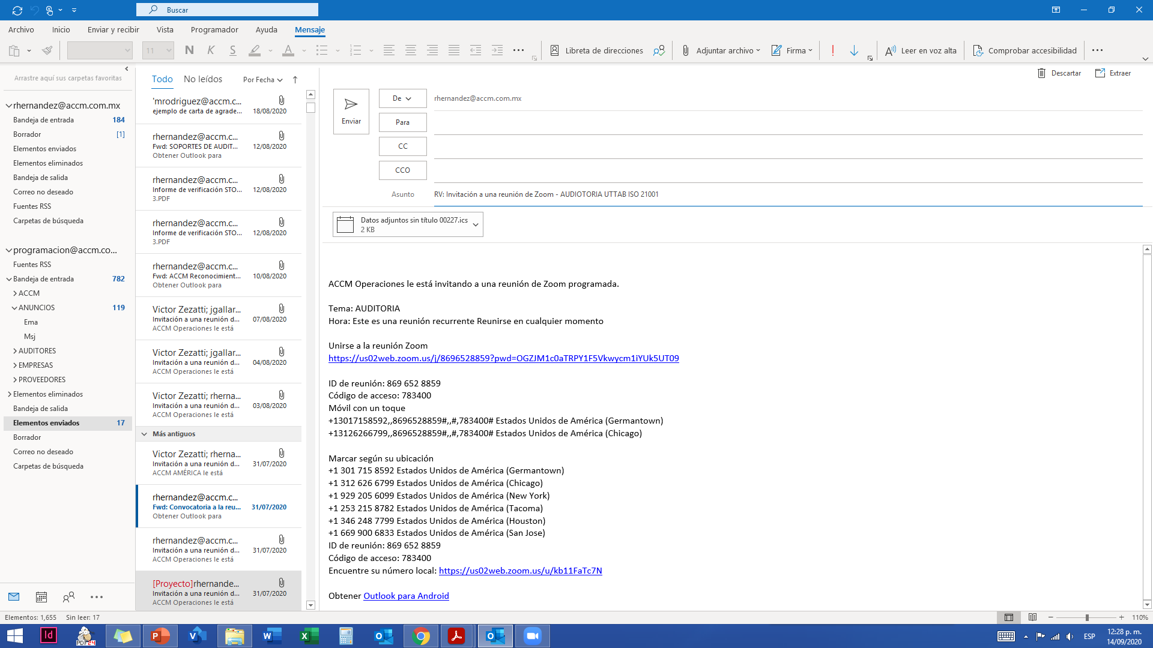
¿Cómo acceder a la reunión ZOOM?
El anfitrión de la reunión (ACCM América) enviara por correo electrónico, la invitación para accesar a la reunión de Zoom.
Se identifica al usuario emisor de la invitación como ACCM Operaciones
En el correo – invitación encontrará lo siguiente:
Enlace para unirse a la reunión Zoom de manera directa.
Información de la reunión generada: ID de reunión y el código de acceso.
Se puede accesar a la reunión utilizando las dos opciones.
1.
2.

Slide 6
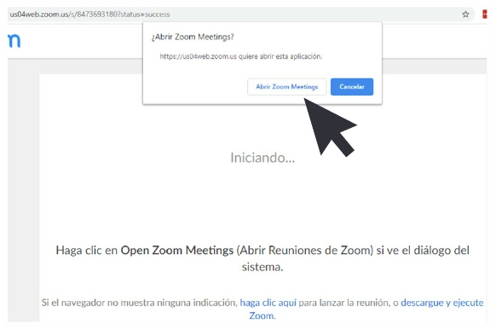
¿Cómo acceder a la reunión ZOOM?
Utilizando el enlace de la reunión se abrirá en el navegador web el cliente ZOOM automáticamente y le preguntará si desea instalar un archivo para poder tener localmente Zoom. Acepte y continúe el proceso para abrir Zoom. Este paso lo realizará solamente la primera vez. Lo siguiente que le preguntará es si abrirá Zoom meetings. Haga clic en Abrir Zoom Meetings .

Slide 7
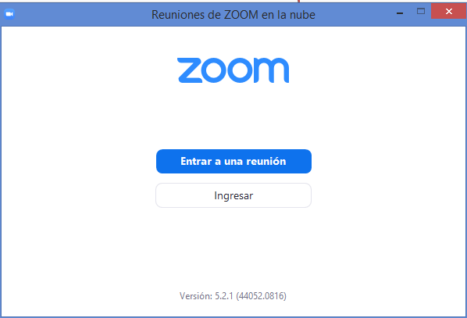
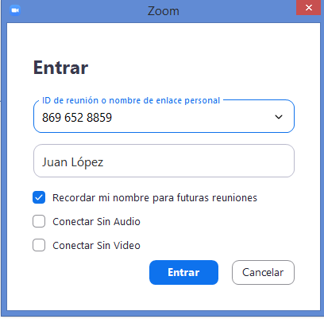
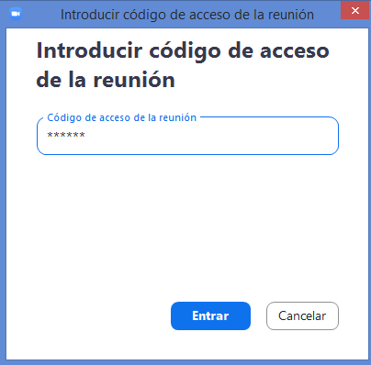
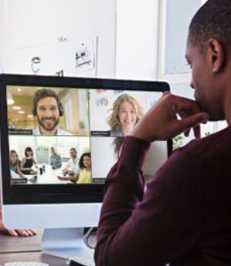
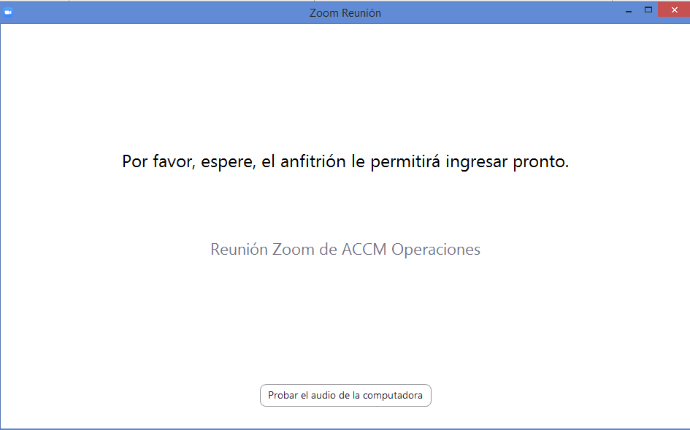
¿Cómo acceder a la reunión ZOOM?
Una vez descargada la aplicación de ZOOM, puede acceder utilizando el ID de reunión y el código de acceso.
  Al abrir la aplicación, haga clic en «Entrar a una reunión», debe colocar el «ID de reunión» y su nombre de usuario «nombre y apellido del participante».
  Posteriormente solicita el introducir el «código de acceso».
  Esperar a que el anfitrión de el acceso a la plataforma.
  Dar inicio a la reunión.

Slide 8
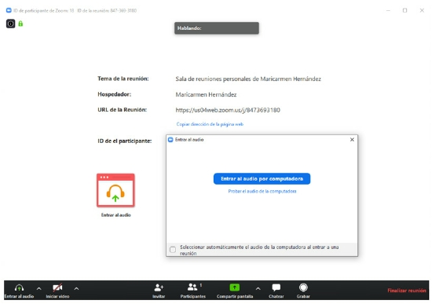
¿Cómo acceder a la reunión ZOOM?
Siguiendo estos pasos se abrirá una nueva ventana en donde ya lanzará la aplicación de ZOOM:

Slide 9
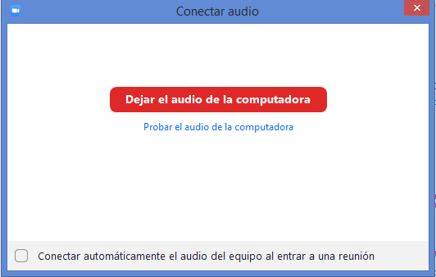
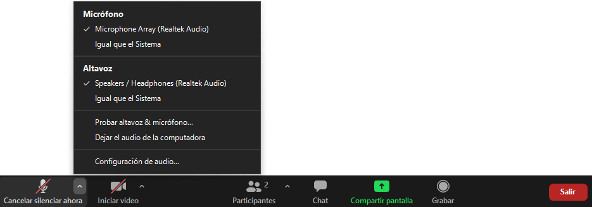
¿Con que funciones cuento en la reunión?
Prueba de audio
Al entrar a una reunión, si no ha seleccionado Unirse siempre al audio por computadora, aparecerá un mensaje.
Para probar el altavoz y el micrófono, haga clic en Probar micrófono y altavoces de la computadora.
Puede acceder a su configuración de audio y probar el audio cuando ya está en una reunión.

Slide 10
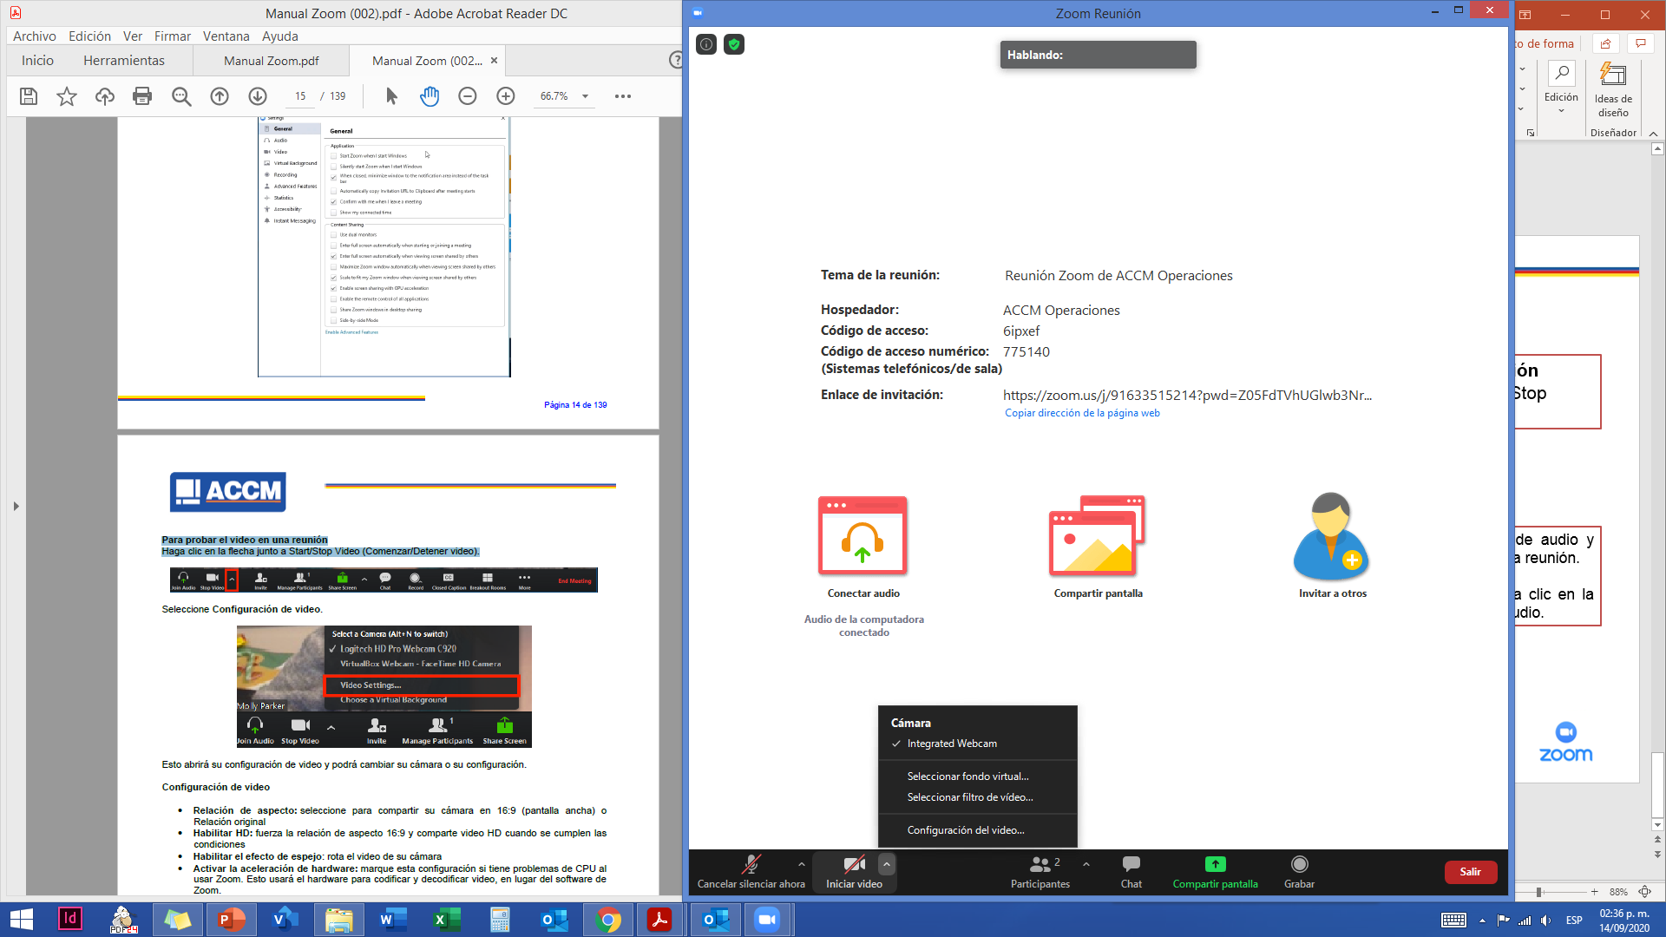
¿Con que funciones cuento en la reunión?
En el menú de configuración de video podrá acceder a las siguientes opciones:
Relación de aspecto: compartir su cámara en 16:9 (pantalla ancha) o relación original
Habilitar HD: fuerza la relación de aspecto 16:9 y comparte video HD si es posible.
Habilitar el efecto de espejo: rota el video de su cámara
Activar la aceleración de hardware: Si tiene problemas de CPU al usar Zoom, usará el hardware para codificar y decodificar video, en lugar del software de Zoom.
Retocar mi apariencia: aplicar efecto borroso a su video.
Mostrar nombres de los participantes en sus videos: muestra el nombre de cada participante en la esquina inferior izquierda de la ventana de video.
Apagar mi video al entrar a una reunión.
Ocultar participantes que no tienen video: al seleccionar esta opción, se apagará la ventana de video para los participantes que se unieron sin video.
Destacar mi video cuando hable: muestra su video localmente cuando habla usando video en modo Orador activo
Prueba de video
Para probar el video en una reunión
Haga clic en la flecha junto a Start/Stop Video (Comenzar/Detener video).
Al seleccionar la flecha en la esquina superior derecha, se abrira el menu de configuración de video.

Slide 11

¿Con que funciones cuento en la reunión?
Funciones de audio y video
Audio:
Sin diagonal roja: Se hace uso del micrófono, significa que el audio esta activado.
Con diagonal roja: Se pone en mute (silencio),el audio esta desactivado y ningún participante puede escucharlo.
Video:
Sin diagonal roja: Se hace uso de la cámara web permitiendo a todos los participantes verlo.
Con diagonal roja: Se cancela la transmisión de video, ningún participante puede verlo.

Slide 12

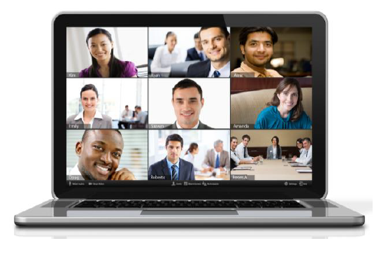
¿Con que funciones cuento en la reunión?
Una vez que haya comenzado una reunión o se haya unido a una, puede realizar las siguientes acciones desde la barra de menú ubicada en la parte inferior de la ventana de la reunión.
Se pueden realizar las siguientes acciones:
Invitar a más personas a unirse a la reunión.
Administrar participantes
Compartir la pantalla de su escritorio o la ventana de una aplicación específica.
Chatear en grupo o de forma privada.
Grabar su reunión (si se tienen los permisos requeridos)
Activar y desactivar el audio
Detener e iniciar su video
Salir de la reunión o finalizarla

Slide 13
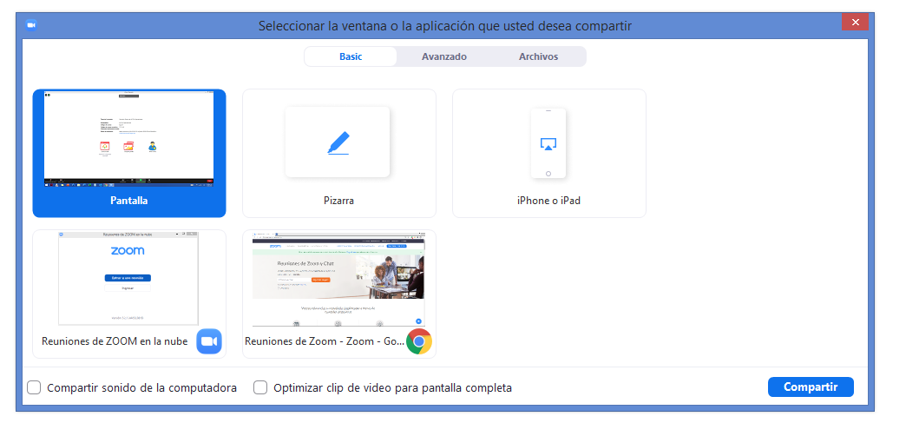
¿Cómo compartir mi pantalla?
El anfitrión y los participantes pueden compartir pantallas haciendo clic en el icono Compartir pantalla.
Iniciar la función de compartir pantallas
Haga clic en el botón Compartir pantalla ubicado en la barra de herramientas de la reunión.
Seleccione la pantalla que desea compartir. Puede elegir una aplicación individual que ya esté abierta en su computadora.

Slide 14
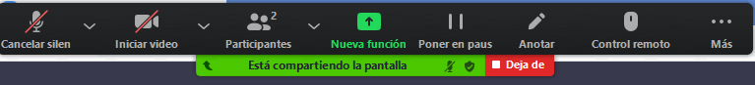
¿Cómo compartir mi pantalla?
Menú de uso compartido de pantalla
Cuando comience a compartir su pantalla, los controles de la reunión se moverán a un menú que puede arrastrar alrededor de su pantalla.
Cuando finalice la presentación de la información que se compartió en la pantalla, en la barra del menú se encuentra un botón de color rojo que dice «Deja de compartir», se da clic para volver a la pantalla de inicio con todo el personal que esta participando en la reunión.

Slide 15
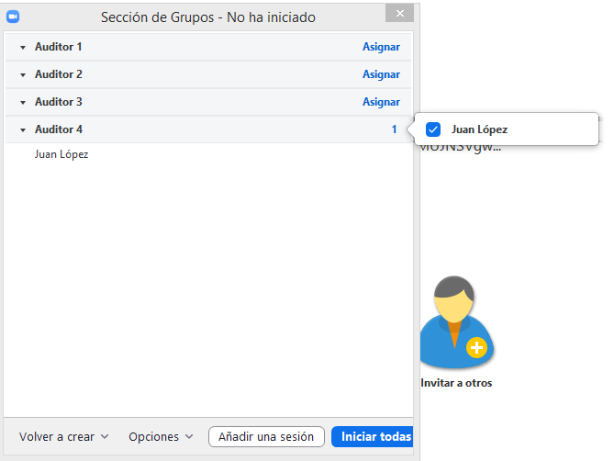
¿Sección de grupos?
Las salas para grupos pequeños le permiten dividir su reunión de Zoom en varias sesiones independientes.
El anfitrión de la reunión es quien puede realizar la división de los participantes de la reunión de forma manual y puede alternar entre sesiones en cualquier momento.
Con esto cada auditor puede estar realizando la evaluación por separado con el personal correspondientes.
Si se conecta una personal adicional a la reunión mientras se tiene la división de grupos, la persona entra a una sala de espera hasta que el anfitrión determine a que grupo debe ingresar la persona.
Los participantes de la sala para grupos pequeños tienen capacidad completa para audio, video y pantalla compartida

Slide 16
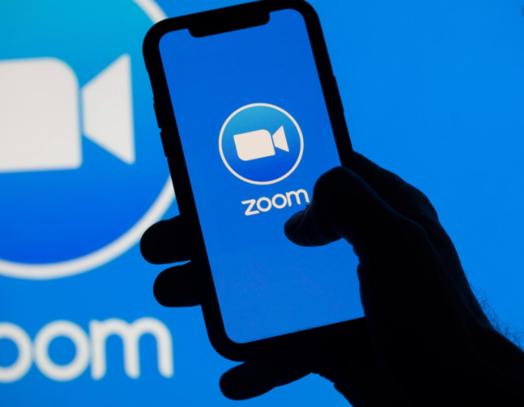
Gracias por tu atención

